Slide 1
[TC] Titleist SureFit App: Story Board
Version 1.16
Date 2017-06-08
Made by 플립커뮤니케이션즈

Slide 2
변경 이력 관리
Ver | Date | State | Comment | Author | Approval
1.0 | 2017.03.14 | 초안작성 |  | 김나현
1.1 | 2017.03.15 | 1차수정 | 4p : 로그아웃 추가 5p : 날짜 지정 추가/이전버튼 위치 변경 6p : 온/오프라인 모드 표기 추가 10p : 트랙맨 데이터 표기 case 2 추가 11p : 서머리 추가/클럽추가 로직 추가 등 15p : 피팅 결과 템플릿 변경 (슈어핏 PDF 템플릿 변경) 문서 번호 추가 카카오알림톡 기능 추가 등 | 권민지
1.2 | 2017.03.16 | 2차수정 | 4p : 로고/ 텍스트 구성 변경 5p : 피터별 예약 내역 추가 /레이아웃 변경 13p :피팅 결과 발송 및 내부용 코멘트 입력 방법 변경 | 권민지
1.3 | 2017.03.22 | 3차 수정 | 전체. 필수 선택 부분 미선택시 플로우 진행 안되도록 함. 7p. 마이백정보 현재 웹과 템플릿 통일 직접 입력시 피커 사용 가능 하도록 변경 신규 회원 가입 기능 추가 8p. 신규 회원 가입시 약관 동의 페이지 추가 회원 강제 가입 및 임시비밀번호 발송 처리 추가 9p. 카테고리/노트 자동입력 기능 트랙맨 데이터 자릿수 및 기호, 소숫점 표기 추가 트랙맨 데이터 선택 1건만 되도록 함 10p. 트랙맨 데이터 변경 기능 추가 11p. 하이브리드 선택 페이지 분리 12p. 하이브리드 오타 수정 15p. 결과지 템플릿 수정 매장 이메일 입력시 시/군 구분 추가 담당자명 입력 필드 수정 16p. 결과지 발송 상태 알럿 추가 17p. 결과지 발송 e-mail 18p. 결과지 발송 카카오 알림톡 | 권민지
1.4 | 2017.03.24 | 4차 수정 | 10,11,13,14page 클럽 피팅 정보 구분값 네이밍 변경 18,19 page - EMS / 카카오 알림톡 문구 변경 | 권민지
1.5 | 2017.03.29 | 5차 수정 | 앱아이콘/ 앱명/ 런처이미지 추가 | 권민지
본 문서의내용에 대한 수정 및 추가 사항을 기입하여 주시기 바랍니다.
혹은, 해당 페이지에서 수정/추가 사항을 Check 하여 주시기 바랍니다.

Slide 3
변경 이력 관리
Ver | Date | State | Comment | Author | Approval
1.6 | 2017.04.10 | 6차 수정 | - 임시회원 관련 로직 추가 : 참고용 - 트랙맨 데이터 가로형 추가 (유형은 세로/가로중 택 1예정) 업데이트 페이지 추가
1.7 | 2017.04.12 | 7차 수정 | - 아이언 : 문구수정 업데이트 페이지 문구 수정
1.8 | 2017.04.13 | 8차 수정
1.9 | 2017.04.13 | 9차 수정 | 로그인 후 첫 화면 ‘이전＇버튼 기능 추가 마이백 정보 삭제 기능 추가 피팅 가이드 문서 보기 추가
1.10 | 2017.04.17 | 10차 수정 | 5page : 로그인 후 화면 전환 내용 관련 누락내용 추가 5page : 업데이트 팝업 관련 설명 추가 6page : 피팅 일자 선택 가능 기간 추가 6page : 피팅 장소 선택관련 설명 추가 8page : 온라인모드 비예약 TT 회원 검색 시점 추가 10page : 트랙맨 데이터 저장 시 테이터 명 수정 11page : 피팅 데이터 삭제시 라인삭제/데이터 삭제 구분 19page : 피팅결과 수동 업데이트 시 로딩바 노출
1.11 | 2017.04.18 |  | 전체 페이지 디스크립션 번호 표시 키보드 형태 피커 노출 되는 부분 및 피커 형태 정의 ㄴ 6,9,11,13 Page - 6page 피터 미지정 선택 가능 하도록 추가 함.
1.12 | 2017.05.08 | 12차 수정 | 전체 피커 디폴트 값 표시 이메일 주소 @하단 자동 입력 삭제 7,8,9page 마이백 구분 문구 변경 ㄴ 마이백 추가시 입력 완료 버튼 추가
1.13 | 2017.05.15 |  | 11page 트랙맨 데이터 단위 변환 추가 23page 카카오 알림톡 승인 내역 포함.
1.14 | 2017.05.17 |  | - 매장용 EMS 추가
본 문서의내용에 대한 수정 및 추가 사항을 기입하여 주시기 바랍니다.
혹은, 해당 페이지에서 수정/추가 사항을 Check 하여 주시기 바랍니다.

Slide 4
Gesture Guide
Gesture | Type | Description
 | 누르기 (Tap) | 해당 화면을(혹은 특정 요소를) 손가락으로 눌렀다 떼는 동작 (ex) 항목 선택, 버튼 실행
 | 두 번 누르기 (Double Tap) | 짧은 시간에 같은 화면을 빠르게 두번 눌렀다 떼는 동작 (릴리스 동작과 함께 사용하는 경우 ‘Touch & Hold’로 사용 (ex) 확대, 축소
 | 누르고 있기 (Long Tap) | 특정 시간 동안 화면을(혹은 특정 요소를) 길게 누른 상태로 특정 이벤트가 발생할 때까지 유지하는 동작 (ex) Android기반 디바이스의 옵션메뉴 호출
 | 클릭&이동 (Tap & Drag) | 스크린을 클릭하여 일직선으로 천천히 이동하여 화면을 이동하는 동작 (ex) 목록 스크롤, 위치 이동
 | 드래그 & 드롭 (Drag & Drop) | 항목을 선택해서 드래그 하여 항목을 이동 후 놓는 동작 (ex) 페이지 넘기기
 | 튕기기 (Flicking) | 일정 방향으로 빠르게 튕기며 떼는 동작 (ex) 페이지 넘김, 이미지 넘김, 스크롤속도조절
 | Release | 특정 동작 후 손가락을 떼는 동작, 화면 변화 없음 (누르거나 길게 누를 때 함께 사용함)

Slide 5
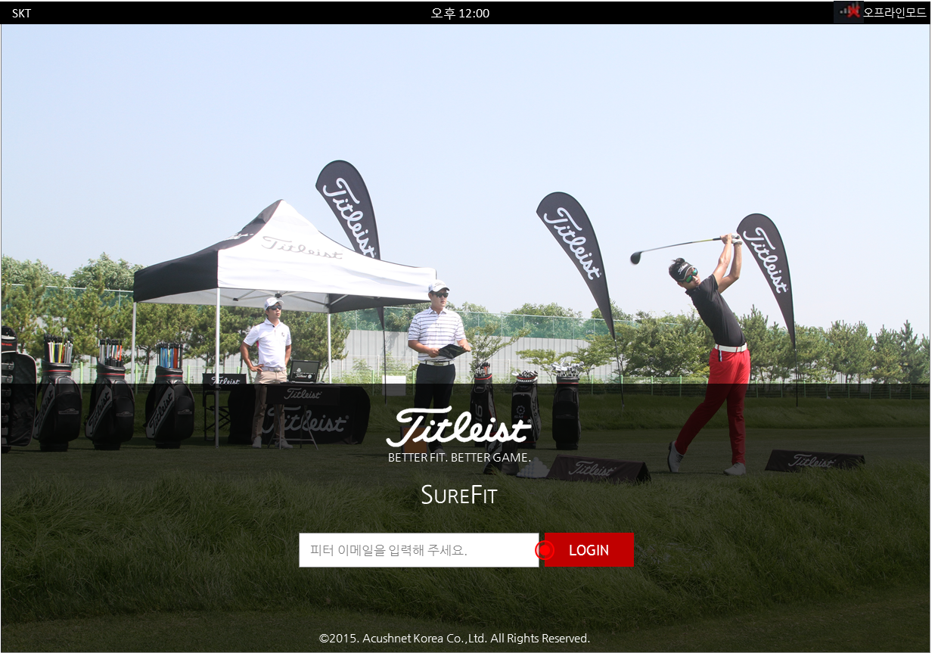


Intro & Login
.
SKT 오후 12:00
5
4
오프라인모드
앱 실행 로그인 페이지
1 | TFD 관리자 페이지에 등록된 피터 계정의 이메일 입력 후 로그인 (로그아웃 시 까지 자동 로그인) 로그인 허용 직급 오퍼레이터 수석 부수석 선임 전임 피터
2 | 슈어핏 본사 로고 사용 메인 이미지 공유 완료 - BG는 런처이미지로 사용
3 | 로그인 상태일 경우 로그아웃 버튼으로 변경 되며, 입력된 e-mail 값은 로그아웃 선택 시 까지 유지 함.
4 | 온/오프라인 모드 - 네트 워크 상황 체크 하여 표기
5 | 수동 업데이트 우상단 픽토그램 선택 시 수동 업데이트 팝업 호출 함. 로딩시 업데이트 할 내역이 있는지 체크 하여, 있을 경우 빨간 점 버튼 노출 업데이트 완료/ 로딩시 없을 경우 빨간 점 노출 안함
* | 해상도 2048×1536 화면 사이즈 1024*768 가로형만 제공함. *아이패드 에어2
LOGOUT
2
3

Slide 6
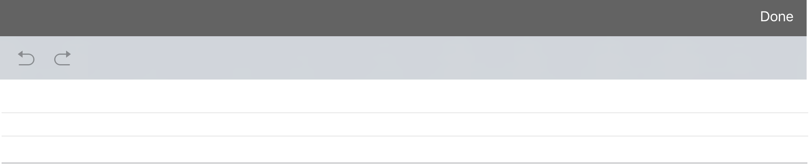
Step 1. 피팅 기본 정보 입력 (장소/ 골퍼/ 피터)- 예약자
SKT 오후 12:00
이전
오프라인모드
피팅 기본 정보 입력 페이지
1 | 피팅 구분 로그인된 피터의 예약 현황에 따라 디폴트 입력되며, 예약이 없을 경우 아래 항목 중 선택 - 타이틀리스트 피팅 데이 (디폴트) - 타이틀리스트 피팅 센터 - 직접입력 (텍스트 필드노출)
2 | 일자 당일 날짜 기준으로 디폴트 입력되며 피커로 오늘보다 -13일 까지 선택 가능 (디폴트 : 당일)
3 | 피팅 장소 로그인된 피터의 예약 현황에 따라 디폴트 입력되며, 예약이 없을 경우 선택된 피팅 서비스 구분에 따라 항목 선택(디폴트 : 셀렉트) - 타이틀리스트 피팅 데이 선택시 장소리스트 or 직접 입력 선택(텍스트 필드 노출) - 타이틀리스트 피팅 센터 선택시 서울/부산/광주/ 직접입력 중 선택
4 | 담당피터 로그인 된 피터의 성명 디폴트 입력되며, 피터관리 메뉴와 연동하여 선택 변경 또는 직접 입력하여 변경 가능 *피터 <미지정> 값도 추가 함.
5 | 예약내역 해당 피터의 당일 예약 내역과 직접입력 버튼 노출 - 이름/ 시작시간/ 연락처로 구성 예약내역 하단에는 항상 직접 입력 버튼 노출 12개 이상 노출 시 예약내역 영역 늘림 평균 8건, 최대 20건 *피팅 결과가 입력 된 건은 음영처리 해당건 클릭 후 넥스트 선택 시 결과 페이지 Step4, 내부코멘트 입력으로 바로 이동(전체 내용 수정 불가)
예약 내역
김순삼 (12:00)
010-0000-0000
김순이 (10:00)
010-0000-0000
김순일 (11:30)
010-0000-0000
김순삼 (11:00)
010-0000-0000
5
김순삼 (12:00)
010-0000-0000
김순이 (10:00)
010-0000-0000
김순일 (11:30)
010-0000-0000
김순삼 (11:00)
010-0000-0000
김순삼 (12:00)
010-0000-0000
김순삼 (12:00)
010-0000-0000
직접 입력
직접 입력 시 아래와 같이 텍스트 입력 창 노출
텍스트 입력
예약내역 필터 설정 시 하단으로 나오는 피커
피팅 구분 일자 피팅 장소 담당 피터
1
2
3
4
Select Select Select Select

Slide 7
Step 1. 피팅 기본 정보 입력 (장소/ 골퍼/ 피터)- 예약자
SKT 오후 12:00
이전
4
온라인모드
피팅 기본 정보 입력 페이지
1 | 골퍼정보 로그인 된 피터의 예약 현황에 따라 앱 실행 해당일에 따른 예약자 성명 중 선택 입력 또는 직접입력 ▣ 성명 - 예약자 이름 - 직접 입력 ▣ 이메일 & 연락처 예약자 이름 선택시 예약자 정보로 자동 로딩되며, 성명 항목 직접입력시에는 이메일과 연락처 모두 직접입력 ▣ 지난 피팅 이력 보기 해당 이메일 계정의 피팅 이력이 있을 경우 피팅 데이터 센터로 이동하여 피팅 내역 확인 (초기 오픈시에는 준비중 입니다)
2 | 골퍼 정보 > 기본정보 ,마이백 장소/ 골퍼/ 피터 정보 모두 입력 완료 시 골퍼 정보 로딩 혹은 직접 입력 - 입력한 골퍼가 예약자일 경우 예약시 입력한 기본정보 및 마이백 모든 정보 로딩 - 비예약자의 경우 골퍼 정보 직접 입력 (P.7 참고)
3 | Next 버튼 활성화 조건 - 예약내역 1건 반드시 선택 - 직접입력의 경우 성명/연락처/e-mail 정보 입력
4 | 이전 첫째 페이지에서 이전 버튼을 선택 할 시, 로그인 페이지로 이동 함.
5 | 마이백 정보 삭제시 ‘정말 삭제 하시겠습니까 ?’ 알럿. 노출 후 예 선택 시 1line 삭제
예약 내역
김순삼 (12:00)
010-0000-0000
김순이 (10:00)
010-0000-0000
김순일 (11:30)
010-0000-0000
김순삼 (11:00)
010-0000-0000
김순삼 (12:00)
010-0000-0000
김순이 (10:00)
010-0000-0000
김순일 (11:30)
010-0000-0000
김순삼 (11:00)
010-0000-0000
김순삼 (12:00)
010-0000-0000
김순삼 (12:00)
010-0000-0000
직접 입력
골퍼 정보
1
지난 피팅 이력 보기 ▶
2
5
3
Next
⊕ 입력 추가

Slide 8
Step 1. 피팅 기본 정보 입력 (장소/ 골퍼/ 피터)- 비예약자
SKT 오후 12:00
이전
온라인모드
피팅 기본 정보 입력 페이지
1 | 골퍼 정보 비예약된 골퍼 직접 입력시 하단 골퍼 정보 직접 입력 기능 제공 (직접입력된 골퍼 정보가 TT멤버일 경우에는 DB에 보유된 모든 항목 자동로딩 - email 기준/ 키보드의 입력 완료 혹은 키보드 닫을 시 검색하며 검색 시간에 로딩중 이미지 노출 됨.) 직접 입력된 골퍼가 비회원 일 경우, 가상의 TT 회원(이하 예비회원)으로 DB 등록
2 | 직접입력 - 피팅 : 피팅서비스 구분 / 피팅장소 - 골퍼 : 이름/이메일/연락처/골퍼정보
3 | 약관동의 텍스트 선택 시 약관동의 팝업 노출 (8page) Email 입력 후 TT 맴버가 아닐때 자동으로 체크함. 오프라인에서는 수동으로 체크 함. - 8page의 동의 체크시 7page에 동의에 체크 함.
4 | Next 버튼 활성화 조건 - 예약내역 1건 반드시 선택 직접입력의 경우 성명/연락처/e-mail 정보 입력 비회원일 경우 약관동의 팝업 반드시 확인
5 | MKT 동의 필드의 경우 직접입력인데 회원이 아닐때 (온라인) 오프라인 일때 노출
예약 내역
김순삼 (12:00)
010-0000-0000
김순이 (10:00)
010-0000-0000
김순일 (11:30)
010-0000-0000
김순삼 (11:00)
010-0000-0000
김순삼 (12:00)
010-0000-0000
김순이 (10:00)
010-0000-0000
김순일 (11:30)
010-0000-0000
김순삼 (11:00)
010-0000-0000
김순삼 (12:00)
010-0000-0000
김순삼 (12:00)
010-0000-0000
직접 입력
골퍼 정보
지난 피팅 이력 보기 ▶
1
5
개인정보의 마케팅 목적 수집·이용에 관한 동의
동의
⊕ 입력 추가
Next

Slide 9
Step 1. 피팅 기본 정보 입력 (장소/ 골퍼/ 피터)- 비예약자
SKT 오후 12:00
이전
온라인모드
골퍼 정보 수정 및 추가
1 | 수정 하는 부분 탭 할 시 구분 값으로 각각 1개 씩 노출 됨. (디폴트 : 셀렉트) 평균타수 평균 연습 횟수 타석 제품구분 브랜드 모델명 피팅여부 *모델명의 경우 브랜드가 타이틀리스트 일때는 피커로 선택 가능 하며 브랜드가 타 브랜드 일때는 텍스트 입력 * 필수 입력 없음 * 최대 입력수량 리뉴얼 TT에 따름 * 오프라인 시 최대 입력 수량 초과 할 경우, 프론트에서 반드시 한번더 확인/삭제 하도록 함.
2 | 마이백 추가 시 입력 완료 버튼으로 변경 입력 완료 선택 시, 선택, 입력창이 없어시며 텍스트 표시
2
골퍼 정보 설정 / 수정 및 마이백 추가시 하단으로 나오는 피커
1
평균타수
Select
Next

Slide 10
Step 1. 피팅 기본 정보 입력 (장소/ 골퍼/ 피터)- 비예약자> 신규회원약관동의
SKT 오후 12:00
이전
온라인모드
신규 회원 약관동의 페이지
1 | 확인 버튼 활성화 동의/비동이 중 반드시 하나를 체크 하여야 Next 버튼 활성화되며 동의 후 Next버튼 클릭시 TT 임시회원으로 강제 가입 시키며, 비밀번호는 핸드폰 뒷자리 4자리로 가입 함. 임시 비밀번호 메일로 발송 함 동의 하지 않음 체크시 시스템 팝업 ‘동의 하지 않을 경우 제품 및 서비스 관련 정보 수령이 어려울 수 있습니다.’ 미동의 회원가입 보류 피팅정보 DB 저장 보류 ㄴ최종 피팅 결과 서머리 페이지 최종 저장 시 미 동의 고객의 경우는 다시 한번 동의 처리 확인 하는 팝업 미동의 회원가입 안 함 피팅정보 DB 저장 안 함
2 | 약관내용 TT 약관 동일 (https://team.titleist.co.kr/signup)참조
3
예약 내역
개인정보의 마케팅 목적 수집·이용에 관한 동의
아쿠쉬네트코리아 주식회사(“회사”)는 아래와 같이 귀하의 개인정보를 수집∙이용합니다.
1. 수집하는 개인정보의 항목
성명, 성별, 생년월일, 전화번호, 이메일 주소, 주소
핸디캡, 구력, 피팅 서비스, 방문경로, 직업분류, 피팅 결과 데이터
골프정보 획득채널, 월 평균 라운딩 회수, 자주 찾는 골프장 및 골프연습장, 현재 사용하는 골프 볼, 클럽, 골프 볼 및 클럽 구매처 기타 귀하가 질문 사항에 대한 답변으로 알려주신 귀하의 정보
2. 개인정보의 수집∙이용 목적
피팅 서비스 등 회사의 서비스, 프로모션 활동에 대한 유효성 평가, 고객 분석 및 맞춤형 고객 관리
우편(전자우편 포함) 발송, 전화, SMS 발송 등을 통한 회사 제품 및 서비스 관련 정보 전달, 회사 이벤트∙세일∙프로모션에 관한 사항의 안내 및 뉴스레터 전송 등 개인정보의 마케팅 목적 이용 및 영리목적 광고성 정보 전송
3. 개인정보의 보유∙이용기간
관계 법령의 규정에 따라 귀하의 개인정보를 보존할 의무가 있는 경우가 아닌 한, 정보 수집 시로부터 5년간 귀하의 개인정보를 보유 및 이용합니다.
귀하는 위와 같은 개인정보의 수집 및 이용에 대해 동의하지 않을 수 있습니다. 다만, 동의하지 않을 경우 뉴스레터 등 제품 및 서비스 관련 정보 수령, 맞춤형 고객관리 서비스 제공이 어려울 수 있습니다.
김순삼 (12:00)
010-0000-0000
김순이 (10:00)
010-0000-0000
김순일 (11:30)
010-0000-0000
김순삼 (11:00)
010-0000-0000
김순삼 (12:00)
010-0000-0000
김순이 (10:00)
010-0000-0000
김순일 (11:30)
010-0000-0000
김순삼 (11:00)
010-0000-0000
김순삼 (12:00)
010-0000-0000
김순삼 (12:00)
010-0000-0000
직접 입력
골퍼 정보
지난 피팅 이력 보기 ▶
개인정보의 마케팅 목적 이용 및 영리목적 광고성 정보 수신에 동의합니다.
동의하지 않습니다
1
확인
개인정보의 마케팅 목적 수집·이용에 관한 동의
동의
⊕ 입력 추가
Next

Slide 11
Step 2. 트랙맨 데이터 입력(데이터 연동)
SKT 오후 12:00
이전
온라인모드
트랙맨 데이터 입력 페이지 (가로)
1 | 카테고리/Note 카테고리 : 웨지, 드라이버, 페어웨이, 하이브리드, 아이언 중 키보드 형태 (선택 개수 1개)피커를 통해 선택 (디폴트 예약내역에 따르며, 비예약일 경우 디폴트 셀렉트 설정) 트랙맨 데이터 rewrite 시 마다 넘버 자동 세팅
2 | 트랙맨 데이터 스윙 데이터 연동 결과 값 로딩 연동데이터는 1개 항목만 연동되어 보여지며, 저장 버튼 클릭하여 저장 데이터 선택 가능. 저장 선택하지 않은 데이터는 다음 스윙 진행 시 rewrite 됨. 저장 버튼 클릭 시 해당 데이터는 결과 데이터 저장 항목으로 최신순 누적 +- 기호 포함, 소수점 이하 첫째자리 포함 , 전체 자리수 최대 5자리
3 | 결과 데이터 저장 트랙맨 데이터에서 저장 클릭한 데이터가 누적되며, 1개의 Data 만 선택 할 수 있음 최종 저장 데이터 선택 시 음영처리 데이터 명 카테고리+넘버
4 | Next 활성화 조건 반드시 1개의 결과데이터를 선택 해야 하며, 버튼 클릭 시 다음단계로 이동
5 | 표시 단위 변환 Distance (m와 yds는 토탈/캐리) Velocity (m/s와 mph는 스피드 ) (디폴트 m/s, yds) *저장 데이터도 선택값과 동일단위로 쌓임
1
Category | 웨지
#33
저장
2
Club speed
Ball Speed
Launch Angle
Spin Rate
Smash Facter
Club Path
60.9
83.9
15.6
4504
1.33
63.0
5
m/s
m/s
deg
rpm
deg
단위변환
Face Angle
Face to Path
Attack Angle
Swing Plane
Landing Angle
Carry
Total
+0.0
-4.3
-5.2
999.9
15.9
90.4
112.6
deg
deg
deg
deg
deg
yds
yds
3
▲
웨지
#31
Club Speed(㎧) | Ball Speed(㎧) | Launch Angle(deg) | Spin Rate(rpm) | Smash Facter | Club Path(deg) | Face Angle(deg)
60.9 | 83.9 | 15.6 | 4504 | 1.33 | 63.0 | 0.0
Face to Path(deg) | Attack Angle(deg) | Swing Plane(deg) | Landing Angle(deg) | Carry (m) | Total(m)
-4.3 | -5.2 | 99.9 | 15.9 | 90.4 | 112.6
웨지
#21
Club Speed(㎧) | Ball Speed(㎧) | Launch Angle(deg) | Spin Rate(rpm) | Smash Facter | Club Path(deg) | Face Angle(deg)
60.9 | 83.9 | 15.6 | 4504 | 1.33 | 63.0 | 0.0
Face to Path(deg) | Attack Angle(deg) | Swing Plane(deg) | Landing Angle(deg) | Carry (m) | Total(m)
-4.3 | -5.2 | 99.9 | 15.9 | 90.4 | 112.6
웨지
#1
Club Speed(㎧) | Ball Speed(㎧) | Launch Angle(deg) | Spin Rate(rpm) | Smash Facter | Club Path(deg) | Face Angle(deg)
60.9 | 83.9 | 15.6 | 4504 | 1.33 | 63.0 | 0.0
Face to Path(deg) | Attack Angle(deg) | Swing Plane(deg) | Landing Angle(deg) | Carry (m) | Total(m)
-4.3 | -5.2 | 99.9 | 15.9 | 90.4 | 112.6
▼
m, mph
yds, mph
m, m/s
yds, m/s
Next

Slide 12
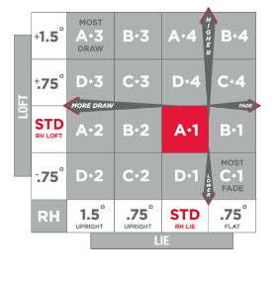
Step 3. 피팅 클럽 정보 입력(드라이버/ 페어웨이)
SKT 오후 12:00
이전
온라인모드
피팅 클럽 정보 입력 페이지
1 | 클럽 TFC 클럽 스펙 데이터와 연동하여 동일 항목으로 구성 (http://tfc.titleist.co.kr/_admin/page/orderWriteForm.php) * 피커 데이터가 지나치게 길 경우 전체 글을 보여주기 위해 글자 움직임 RH/LH 회원 DB의 정보를 불러오며 변경가능 회원정보에 없을 경우 오른손 디폴트
2 | 스펙 드라이버/ 페어웨이의 경우에만 슈어핏 셋팅 이미지에서 해당 항목 선택 ※ 왼손/오른손 골퍼의 경우 클럽에 따른 스펙 설정 항목은 12페이지 참고
3 | 샤프트 & 그립 TFC 클럽 스펙 데이터와 연동하여 동일 항목으로 구성
4 | Add club 현재 입력된 항목 저장 알림 얼럿 후 - ‘트랙맨 피팅 결과를 변경 하시겠습니까?’ 팝업 ㄴ Yes : 앞 단계로 이동하여 트랙맨 데이터 변경 (변경시 현 페이지 적용) ㄴ No : 서머리 저장 후 클럽, 스펙 등 추가 선택 할 수있게 세팅 됨.
5 | Fitting summary 입력된 클럽 스펙 저장 항목은 선택 할 때마다 서머리에 노출 됨. ※ 2개 이상의 클럽을 피팅 진행했을경우 최신순 배열로 추가 함. ※ 삭제 버튼 클릭 시 2개 이상일때 얼럿 후 클럽정보 1 line 삭제, 1개일때 데이터만 삭제 (빈공간) * 피커 데이터가 길 경우 …처리
6 | Next 활성화 조건 1개 이상의 클럽 정보가 모두 입력 완료 될 경우 활성화
1
CLUB
SureFit Setting
3
SHAFT & GRIP
2
Category
RH/LH
Brand Model
선택
선택
선택
선택
Model
Composition
Flex
Length
선택
선택
선택
선택
Surefit CG
10g
Neutral
Grips
선택1 선택2
FITTING SUMMARY
5
X
V
트랙맨 피팅 결과를 변경 하시겠습니까 ?
Club Speed(㎧) | Ball Speed(㎧) | Launch Angle(deg) | Spin Rate(rpm) | Smash Facter | Club Path(deg) | Face Angle(deg)
60.9 | 83.9 | 15.6 | 4504 | 1.33 | 63.0 | 0.0
Face to Path(deg) | Attack Angle(deg) | Swing Plane(deg) | Landing Angle(deg) | Carry (m) | Total(m)
-4.3 | -5.2 | 99.9 | 15.9 | 90.4 | 112.6
변경 안함
변경
View Fitting Resource Guide
4
Add Club
Next
PDF 문서 열기
IOS 뷰어 사용
(문서 추후 공유)

Slide 13
Step 3. 피팅 클럽 정보 입력(드라이버/ 페어웨이)
SKT 오후 12:00
이전
온라인모드
피팅 클럽 정보 입력 페이지
1 | 1 선택시 1-1 노출
2 | 2 선택시 2-1 노출
CLUB
SureFit Setting
SHAFT & GRIP
Category
RH/LH
Brand Model
선택
선택
선택
선택
Model
Composition
Flex
Length
선택
선택
선택
선택
1
Surefit CG
2
Grips
선택1 선택2
10g
Neutral
1-1
슈어핏 CG 설정 시 하단으로 나오는 피커
Weight Setting
Select Select
Grips 설정 시 하단으로 나오는 피커
1-2
Grip Size
Select Select

Slide 14
Step 3. 피팅 클럽 정보 입력(하이브리드)
SKT 오후 12:00
이전
온라인모드
피팅 클럽 정보 입력 페이지
1 | 클럽 TFC 클럽 스펙 데이터와 연동하여 동일 항목으로 구성 (http://tfc.titleist.co.kr/_admin/page/orderWriteForm.php)
2 | 스펙 하이브리드의 경우에만 슈어핏 셋팅 이미지에서 해당 항목 선택 ※ 왼손/오른손 골퍼의 경우 클럽에 따른 스펙 설정 항목은 다음페이지 참고
3 | 샤프트 & 그립 TFC 클럽 스펙 데이터와 연동하여 동일 항목으로 구성
4 | Add club 현재 입력된 항목 저장 알림 얼럿 후 - ‘트랙맨 피팅 결과를 변경 하시겠습니까?’ 팝업 ㄴ Yes : 앞 단계로 이동하여 트랙맨 데이터 변경 (변경시 현 페이지 적용) ㄴ No : 서머리 저장 후 클럽, 스펙 등 추가 선택 할 수있게 세팅 됨.
5 | Fitting summary 입력된 클럽 스펙 저장 항목은 선택 할 때마다 서머리에 노출 됨. ※ 2개 이상의 클럽을 피팅 진행했을경우 최신순 배열로 추가 함. ※ 삭제 버튼 클릭 시 2개 이상일때 얼럿 후 클럽정보 1 line 삭제, 1개일때 데이터만 삭제 (빈공간)
6 | Next 활성화 조건 1개 이상의 클럽 정보가 모두 입력 완료 될 경우 활성화 현재 입력된 항목 저장 알림 얼럿 후 다음 단계로 이동 (알럿 템플릿 16page 참조)
1
CLUB
2
SureFit Setting
3
SHAFT & GRIP
Category
RH/LH
Brand Model
선택
선택
선택
선택
Model
Composition
Flex
Length
선택
선택
선택
선택
Grips
선택 선택
FITTING SUMMARY
5
V
Club Speed(㎧) | Ball Speed(㎧) | Launch Angle(deg) | Spin Rate(rpm) | Smash Facter | Club Path(deg) | Face Angle(deg)
60.9 | 83.9 | 15.6 | 4504 | 1.33 | 63.0 | 0.0
Face to Path(deg) | Attack Angle(deg) | Swing Plane(deg) | Landing Angle(deg) | Carry (m) | Total(m)
-4.3 | -5.2 | 99.9 | 15.9 | 90.4 | 112.6
View Fitting Resource Guide
4
Add Club
Next

Slide 15
#. 스펙 옵션
왼손 골퍼
오른손 골퍼
HIGHER
HIGHER
+1.5º
Cㆍ1
Dㆍ1
Cㆍ2
MOST
Dㆍ2
DRAW
+1.5º
MOST
Aㆍ3
DRAW
Bㆍ3
Aㆍ4
Bㆍ4
LOFT
LOFT
+.75º
Bㆍ1
Aㆍ1
Bㆍ2
Aㆍ2
+.75º
Dㆍ3
Cㆍ3
Dㆍ4
Cㆍ4
STD LH LOFT
FADE
MORE DRAW
MORE DRAW
FADE
Cㆍ4
Dㆍ4
Cㆍ3
Dㆍ3
STD RH LOFT
Aㆍ2
Bㆍ2
Aㆍ1
Bㆍ1
LOWER
LOWER
-.75º
MOST
Bㆍ4
FADE
Aㆍ4
Bㆍ3
Aㆍ3
-.75º
Dㆍ2
Cㆍ2
Dㆍ1
MOST
Cㆍ1
FADE
LIE
LIE
LH
.75º FLAT
STD LH LIE
.75º UPRIGHT
1.5º UPRIGHT
RH
1.5º UPRIGHT
.75º UPRIGHT
STD RH LIE
.75º FLAT
<드라이버/ 페어웨이>
<드라이버/ 페어웨이>
HIGHER
HIGHER
+2º
Cㆍ1
Dㆍ1
Cㆍ2
MOST
Dㆍ2
DRAW
+2º
MOST
Aㆍ3
DRAW
Bㆍ3
Aㆍ4
Bㆍ4
LOFT
LOFT
+1º
Bㆍ1
Aㆍ1
Bㆍ2
Aㆍ2
+1º
Dㆍ3
Cㆍ3
Dㆍ4
Cㆍ4
STD LH LOFT
FADE
MORE DRAW
MORE DRAW
FADE
Cㆍ4
Dㆍ4
Cㆍ3
Dㆍ3
STD RH LOFT
Aㆍ2
Bㆍ2
Aㆍ1
Bㆍ1
LOWER
LOWER
-1º
MOST
Bㆍ4
FADE
Aㆍ4
Bㆍ3
Aㆍ3
-1º
Dㆍ2
Cㆍ2
Dㆍ1
MOST
Cㆍ1
FADE
LIE
LIE
LH
1º FLAT
STD LH LIE
1º UPRIGHT
2º UPRIGHT
RH
2º UPRIGHT
1º UPRIGHT
STD RH LIE
1º FLAT
<하이브리드>
<하이브리드>

Slide 16
Step 3. 피팅 클럽 정보 입력(아이언)
SKT 오후 12:00
이전
온라인모드
피팅 클럽 정보 입력 페이지
1 | 클럽/스펙/샤프트/그립 TFC 클럽 스펙 데이터와 연동하여 동일 항목으로 구성 (http://tfc.titleist.co.kr/_admin/page/orderWriteForm.php) ※ 클럽 아이언을 선택했을 경우 LOFT 항목이 SET COMP로 변경 ※ 스펙 아이언 선택 시 Loft와 Lie 항목 입력
2 | Add club 현재 입력된 항목 저장 알림 얼럿 후 - ‘트랙맨 피팅 결과를 변경 하시겠습니까?’ 팝업 ㄴ Yes : 앞 단계로 이동하여 트랙맨 데이터 변경 (변경시 현 페이지 적용) ㄴ No : 서머리 저장 후 클럽, 스펙 등 추가 선택 할 수있게 세팅 됨.
3 | Fitting summary 입력된 클럽 스펙 저장 항목은 선택 할 때마다 서머리에 노출 됨. ※ 2개 이상의 클럽을 피팅 진행했을경우 최신순 배열로 추가 함. ※ 삭제 버튼 클릭 시 2개 이상일때 얼럿 후 클럽정보 1 line 삭제, 1개일때 데이터만 삭제 (빈공간)
4 | Next 활성화 조건 1개 이상의 클럽 정보가 모두 입력 완료 될 경우 활성화 현재 입력된 항목 저장 알림 얼럿 후 다음 단계로 이동 (알럿 템플릿 16page 참조)
1
CLUB
SPECS
3
SHAFT & GRIP
2
Category
RH/LH
Loft
Brand Model
선택
선택
선택
선택
선택
Model
SET COMP
Lie
Flex
Length
선택
선택
선택
선택
선택
선택
Grips
선택 선택
FITTING SUMMARY
5
V
Club Speed(㎧) | Ball Speed(㎧) | Launch Angle(deg) | Spin Rate(rpm) | Smash Facter | Club Path(deg) | Face Angle(deg)
60.9 | 83.9 | 15.6 | 4504 | 1.33 | 63.0 | 0.0
Face to Path(deg) | Attack Angle(deg) | Swing Plane(deg) | Landing Angle(deg) | Carry (m) | Total(m)
-4.3 | -5.2 | 99.9 | 15.9 | 90.4 | 112.6
View Fitting Resource Guide
4
Add Club
Next

Slide 17
Step 3. 피팅 클럽 정보 입력(웨지)
SKT 오후 12:00
이전
온라인모드
피팅 클럽 정보 입력 페이지
1 | 클럽 /스펙/샤프트/그립 TFC 클럽 스펙 데이터와 연동하여 동일 항목으로 구성 (http://tfc.titleist.co.kr/_admin/page/orderWriteForm.php) ※ 웨지를 선택했을 경우 LOFT 항목이 Loft & Bounce로 변경
2 | Add club 현재 입력된 항목 저장 알림 얼럿 후 - ‘트랙맨 피팅 결과를 변경 하시겠습니까?’ 팝업 ㄴ Yes : 앞 단계로 이동하여 트랙맨 데이터 변경 (변경시 현 페이지 적용) ㄴ No : 서머리 저장 후 클럽, 스펙 등 추가 선택 할 수있게 세팅 됨.
3 | Fitting summary 입력된 클럽 스펙 저장 항목은 선택 할 때마다 서머리에 노출 됨. ※ 2개 이상의 클럽을 피팅 진행했을경우 최신순 배열로 추가 함. ※ 삭제 버튼 클릭 시 2개 이상일때 얼럿 후 클럽정보 1 line 삭제, 1개일때 데이터만 삭제 (빈공간)
4 | Next 활성화 조건 1개 이상의 클럽 정보가 모두 입력 완료 될 경우 활성화 현재 입력된 항목 저장 알림 얼럿 후 다음 단계로 이동 (알럿 템플릿 16page 참조)
1
CLUB
SPECS
3
SHAFT & GRIP
2
Category
RH/LH
Loft
Brand Model
선택
선택
선택
선택
선택
Model
Loft & Bounce
Lie
Flex
Length
선택
선택
선택
선택
선택
Grips
선택 선택
FITTING SUMMARY
5
V
Club Speed(㎧) | Ball Speed(㎧) | Launch Angle(deg) | Spin Rate(rpm) | Smash Facter | Club Path(deg) | Face Angle(deg)
60.9 | 83.9 | 15.6 | 4504 | 1.33 | 63.0 | 0.0
Face to Path(deg) | Attack Angle(deg) | Swing Plane(deg) | Landing Angle(deg) | Carry (m) | Total(m)
-4.3 | -5.2 | 99.9 | 15.9 | 90.4 | 112.6
View Fitting Resource Guide
4
Add Club
Next

Slide 18
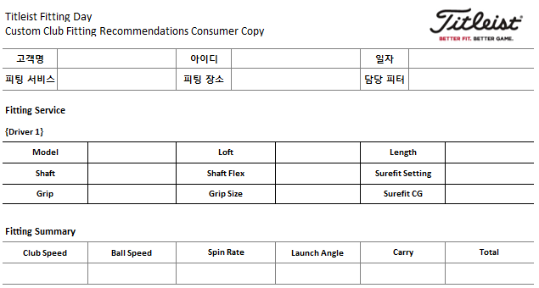
Step 4. 피팅 결과
SKT 오후 12:00
이전
온라인모드
피팅 결과 페이지
1 | 피팅 결과 요약 결과 스펙지와 동일한 템플릿 구성 클럽 분류 별로 다른 페이지에 구성(스펙지) 이나, 앱에서는 피팅서비스 부분만 묶어서 노출 하나의 클럽 분류는 1개의 트랙맨 데이터만 입력됨 1page에 최대 4건의 클럽을 입력할 수 있음
2 | 피팅 코맨트 - 고객 전달용(결과지 PDF에 노출) 코멘트 (글자수 제한 없음)
3 | 피팅 결과지 고객 발송 체크박스 선택시 Step 1. 에서 입력된 고객 이메일 /휴대폰 정보가 기본노출되며, 별도 입력하여 변경 가능 메일 발송은 PDF 첨부파일로 발송 핸드폰 발송 MY 피팅 링크
4 | 피팅 결과지 매장 발송 체크박스 선택시 매장 선택을 통해 이메일 정보 자동 설정 혹은 직접 입력 가능 ※ 설정 매장은 별도 형의 후 DB 직접 입력 피팅 데이터 센터에 결과지 발송 매장 관리 메뉴 별도 생성
5 | 문서번호 ab12345678 형태로 구성 1. 알파벳 - 피팅데이 YD / 피팅센터 YC /미지정 NL 2. 숫자 앞 두자리 연도 표기 3. 이후 두자리 : 피터 번호 표기(자유 지정) 4. 마지막네자리 피팅 번호 표기 (자유지정)
6 | Next 결과지 발송 처리 시작
1
Composition
2
FITTING COMMENT
고객 전달용 코멘트를 입력해 주세요
3
피팅 결과지 고객 발송
피팅 결과지 매장 발송
4
고객 이메일
titleist
@
acushnetgolf.com
고객 휴대폰
010
0000-0000
시/군
▼
도산점
매장 이메일
▼
담당자명
Titleist_dosan
@
naver.com
Next

Slide 19
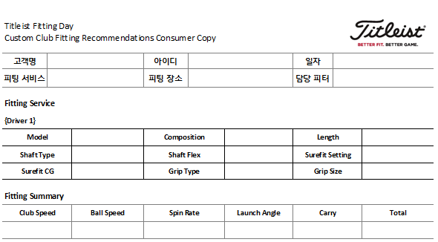

Step 4. 피팅 결과
SKT 오후 12:00
이전
온라인모드
결과 저장 및 발송 완료 팝업
1 | 피팅결과 저장 및 발송이 완료 될 경우 노출 되는 팝업 1.5초 (추후협의) 노출 후 자동으로 사라지며 다음페이지로 이동
2 | 피팅결과 저장 및 발송이 불가 한 경우 피팅결과 저장 및 발송이 실패 하였습니다. 클라이언트 저장 및 업데이트 리스트에 추가 e-mail 발송 예약 처리 후 다음페이지로 이동 * 임시 회원 가입시MKT 정보에 동의 하지 않은 경우 결과지 저장만 진행, 결과지 발송은 하지 않음
피팅결과 저장 및 발송이 #{완료 되었}습니다.
FITTING COMMENT
고객 전달용 코멘트를 입력해 주세요
피팅 결과지 고객 발송
피팅 결과지 매장 발송
고객 이메일
titleist
@
acushnetgolf.com
고객 휴대폰
010
0000-0000
시/군
▼
도산점
매장 이메일
▼
담당자명
Titleist_dosan
@
naver.com
Next

Slide 20
Step 4. 피팅 결과
SKT 오후 12:00
온라인모드
피팅 스펙지 / 전송 페이지
1 | 내부용 코멘트 - 내부 피터 공유용 코멘트 입력(300자 이내 입력) - 결과지에 출력하지 않음
2 | 완료 - 모든 피팅 서비스가 종료되면 Step 1.페이지로 이동 코멘트를 입력하지 않아도 선택가능 코멘트 입력시 DB에 내부용 코멘트 저장
1
내부 코멘트 입력
내부 공유용 코멘트를 입력해 주세요
Done
2
Composition
Done

Slide 21
Step 5. 동기화 화면
.
SKT 오후 12:00
1
동기화 화면 (레이어팝업)
1 | 임시 회원 가입 및 피팅결과 저장 시 오프라인 등 기타 이유로 DB에 저장하지 못했을 때 , 해당 팝업에서 별도 처리 가능 1일 1배치 로딩시 자동 업데이트 업데이트 내역이 1개 이상인 경우 픽토그램에 빨간 점 표시 (로그인 화면에서 체크) 모두 업데이트 선택시 추가 업데이트 팝업을 호출하는 버튼은 로그인/예약선택 페이지에만 노출
2 | 팝업 호출 시 DB에 저장 되지 않은 파일만 리스팅 문서번호 | 제목 | 업데이트 현황 표기 제목의 경우 피팅 결과와 회원정보를 한번에 저장 할 경우 통합 가능
3 | 모두 업데이트 버튼 선택 시 전체 리스트 업데이트 (온라인의 경우에만) 업데이트 중일 경우 동기화 픽토그램 표시 업데이트 완료의 경우 체크 픽토그램 표시 업데이트 선택 전/ 실패 / 업데이트 중단 등 비 정상 저장 일 경우 업로드 픽토그램 표시
4 | 업데이트 진행 시 로딩바 노출
온라인모드
피팅 결과 업데이트
X
온라인 상태에서 시도해 주세요
업데이트가 완료된 내역은
팝업을 닫을 시 아래 리스트에서 삭제 됩니다.
3
모두 업데이트
2
업데이트 할 내역
제목 상태
김순이 고객 신규 회원 가입
김순이 고객 피팅 결과
김순이 고객 피팅 결과지 고객 발송
완료
재시도
대기
닫기

Slide 22
별도. 고객용 EMS
피팅 결과 EMS 발송 _고객
1 | 제목 : [타이틀리스트 피팅 데이] 피팅진행이 완료 되었습니다.
2 | MY 피팅 https://team.titleist.co.kr/mypage?pid=11&utm_source=email&utm_medium=email&utm_campaign=Fitting+result
NEWSLETTER HEADER
FITTING CENTER VISUAL AREA
홍 길 동 님의 드라이버 피팅이 완료 되었습니다.
피팅 결과를 확인하시려면
첨부파일 및 피팅 결과 보기에서 확인하실 수 있습니다.
감사합니다.
스펙지 다운로드
피팅 결과 보기
NEWSLETTER FOOTER

Slide 23
별도. 매장용 EMS
FITTING CENTER VISUAL AREA
피팅 결과 EMS 발송 _매장
1 | 제목 : [타이틀리스트 피팅 데이] 김순이님의 피팅 결과를 보내드립니다.
2 | 스펙지 첨부
홍 길 동 담당자님 김순이 님의 드라이버 피팅이 완료 되었습니다.
도산대로 점에서 구매를 원하시는
김순이 님의 요청에 따라
피팅 결과 및 클럽 스펙지를 전송 해 드립니다.
첨부파일의 스펙지를 확인 해 주세요
스펙지 다운로드
TT 로고

Slide 24
별도. 카카오 알림톡
안녕하세요. #{김지현} 회원님, #{타이틀리스트} 입니다.
#{2017년 2월 28일 14시 30분} #{타이틀리스트 피팅 데이(드라이버)} 피팅 결과를 전송해드립니다.
피팅 결과를 확인하시려면 하단의 #{피팅 결과 보기를} 클릭해 주세요.
감사합니다.
피팅 결과 카카오 (현TT)
1 | 링크 https://team.titleist.co.kr/mypage?pid=11&utm_source=kakao+talk&utm_medium=cpc&utm_campaign=Fitting+result
2 | 버튼명 : 피팅 결과 보기
3 | 템플릿 코드 : SureFit_001 템플릿명 : 피팅결과발송
피팅 결과 카카오 (리뉴얼 TT)
1 | 링크 https://team.titleist.co.kr/myfitting?&utm_source=kakao+talk&utm_medium=cpc&utm_campaign=Fitting+result
2 | 버튼명 : 피팅 결과 보기 _2
3 | 템플릿 코드 : SureFit_002 템플릿명 : 피팅결과발송

Slide 25

별도, 앱아이콘
KOREA
[앱 아이콘 예제_미국본사]
SureFit Hub

Slide 26
별도. TT 임시회원 가입 Logic
E-mail
수기입력
E-mail/이름/핸드폰 번호
입력 (필수)
Y
온라인 여부
N
피팅 부가정보 입력
(미필수)
Y
피팅결과 입력 (필수)
서버
가입고객
DB 확인
파일 저장 완료
Y
N
온라인 여부
회원가입여부
N
*(오프라인) 어플 종료 후 재시작 시
*(온라인) 즉시
Y
Y
서버
가입고객
DB 확인
회원 가입 여부
N
Y
(신규개발건)
* 휴면회원 별도 프로세스
* 정회원 별도 프로세스
회원정보
불러오기
기존 회원
결과 업데이트
피팅 부가정보수정
피팅 결과
TT임시회원
가입 및 저장
정회원
전환
프로세스

Slide 27
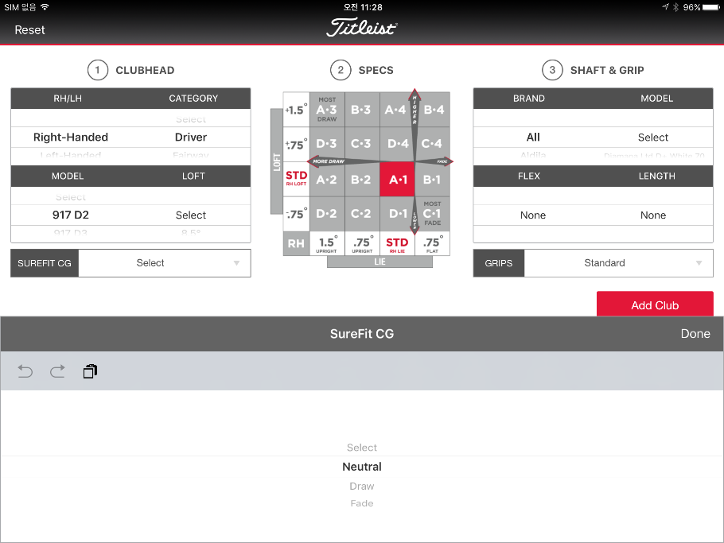
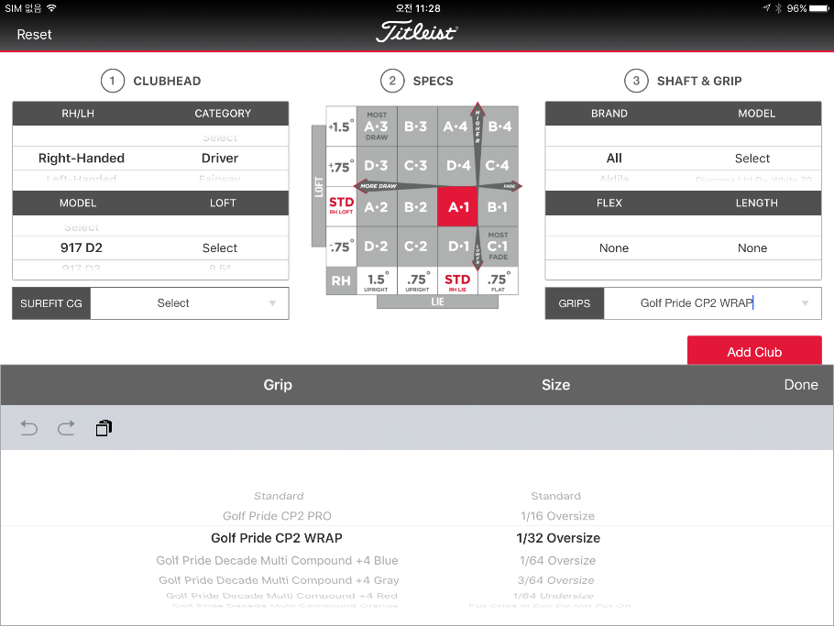
별도. 피커 참고 화면
[피커 선택3_
해당 화면에서 선택]
[피커 선택1_ 키보드 형태 1종 선택]
[피커 선택2_ 키보드 형태 2종 선택]

Slide 28
감사합니다!

